Slide 1
Bài 16: CƠ NĂNG

Slide 2
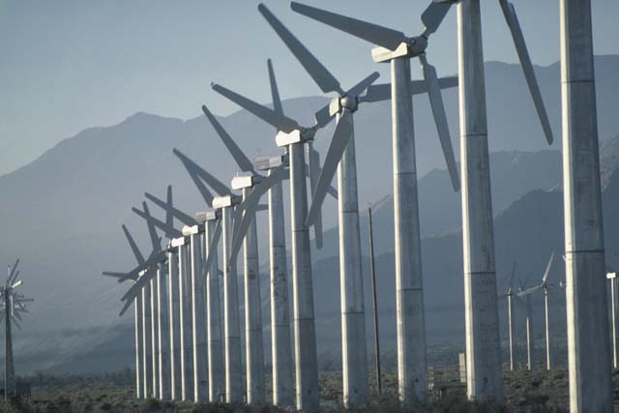
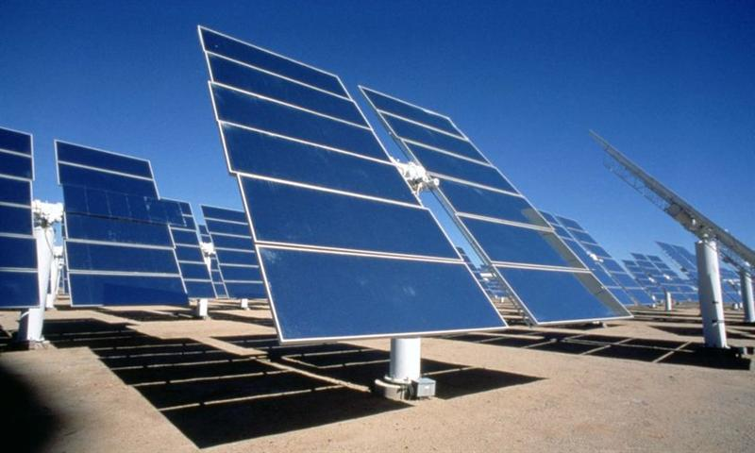
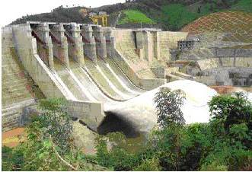
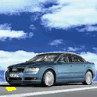

Slide 3
NỘI DUNG CHÍNH CỦA BÀI HỌC HÔM NAY
I
CƠ NĂNG
II
THẾ NĂNG
1
Thế năng hấp dẫn
2
Thế năng đàn hồi
III
ĐỘNG NĂNG
IV
VẬN DỤNG

Slide 4
I/ Cơ năng
 Khi một vật có khả năng thực hiện công cơ học, ta nói vật đó có cơ năng.
 Đơn vị của cơ năng là Jun (J)
Công cơ học là gì?
Cơ năng là gì? Đơn vị của cơ năng là gì?

Slide 5



I. Cơ năng
II. Thế năng:
B
1. Thế năng hấp dẫn:
A
Notes:
Bài 16: Cơ năng (1)

Slide 6
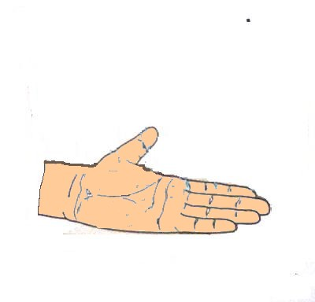
s₁
II. Thế năng:
1. Thế năng hấp dẫn:
B
A
Notes:
Bài 16: Cơ năng (2)

Slide 7
II. Thế năng:
s₁
s₂
1. Thế năng hấp dẫn:
B
A
⇨ Thế năng hấp dẫn phụ thuộc vào độ cao của vật.
Notes:
Bài 16: Cơ năng (2)

Slide 8
II. Thế năng:
1. Thế năng hấp dẫn:
B
B
A’
A
⇨ Thế năng hấp dẫn phụ thuộc vào khối lượng của vật.
Notes:
Bài 16: Cơ năng (2)

Slide 9
 Cơ năng của vật phụ thuộc vào độ cao của vật so với mặt đất, hoặc so với một vị trí khác được chọn làm mốc để tính độ cao, gọi là thế năng hấp dẫn.
II. Thế năng:
1. Thế năng hấp dẫn:
 Vật có khối lượng càng lớn và ở càng cao thì thế năng hấp dẫn càng lớn.
 Khi vật ở mặt đất (hoặc nơi chọn làm mốc) thì thế năng hấp dẫn bằng 0.

Slide 10

2. Thế năng đàn hồi:
 Cơ năng của vật phụ thuộc vào độ biến dạng của vật gọi là thế năng đàn hồi.
Notes:
Bài 16: Cơ năng (3)

Slide 11
III. Động năng:
1. Khi nào vật có động năng?
 Cơ năng của vật do chuyển động mà có gọi là động năng.
Notes:
Bài 16: Cơ năng (4)

Slide 12
2. Động năng của vật phụ thuộc vào những yếu tố nào?
(2)
(1)
S₁
S₂
S₃
=> Khối lượng của vật càng lớn thì động năng càng lớn.
=> Vận tốc càng lớn thì động năng càng lớn.
Notes:
Bài 16: Cơ năng (4)

Slide 13
2. Động năng của vật phụ thuộc vào những yếu tố nào?
C8: Động năng của vật phụ thuộc vào vận tốc và khối lượng của vật.
 Vật có khối lượng càng lớn và chuyển động càng nhanh thì …………………………
động năng càng lớn.
 Cơ năng có 2 dạng: Thế năng và động năng. Cơ năng của vật bằng tổng thế năng và động năng của nó.

Slide 14

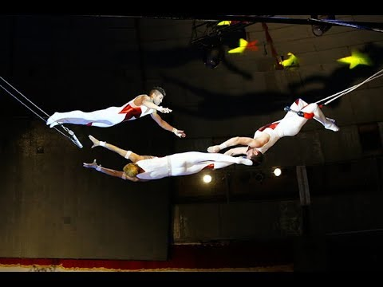
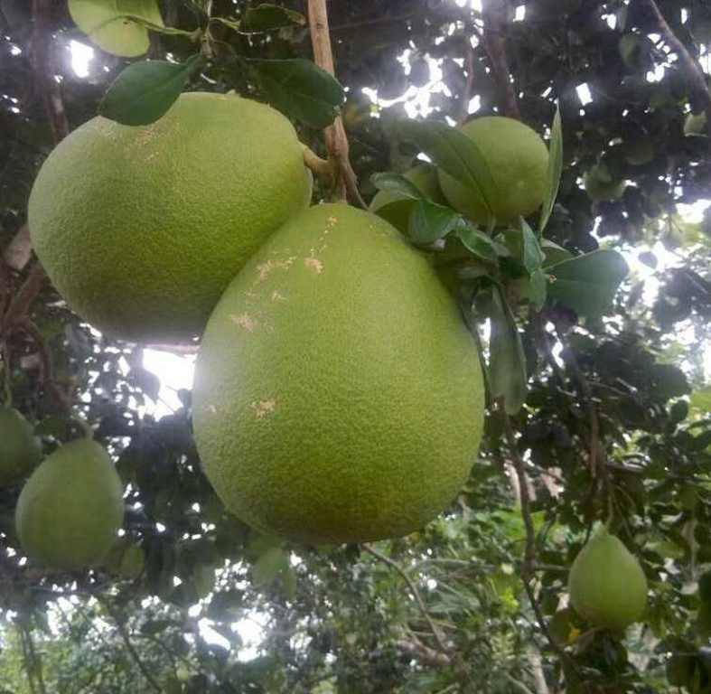
IV. VẬN DỤNG
C9: Nêu ví dụ vật có cả động năng và thế năng.
Chim bồ câu đang bay
Diễn viên đang nhào lộn trên không
Quả bưởi đu đưa trên cành

Slide 15
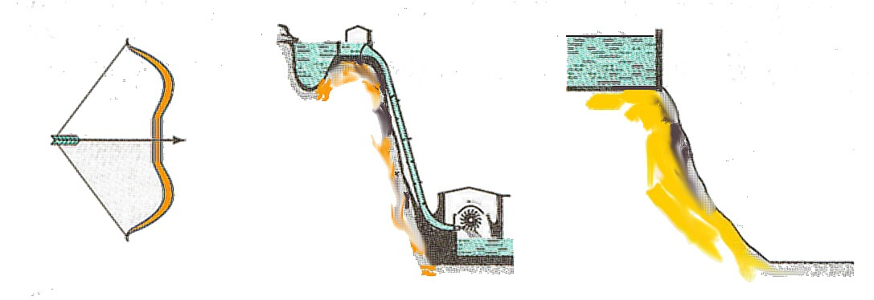

IV. VẬN DỤNG
C10: Cơ năng của từng vật trong hình thuộc dạng cơ năng nào?
①
②
③
Chiếc cung đã được giương.
Nước chảy từ trên cao xuống.
Nước bị ngăn trên đập cao.
Thế năng đàn hồi
Động năng
Thế năng hấp dẫn
Notes:
Bài 16: Cơ năng (5)

Slide 16
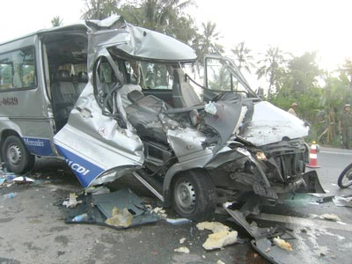
HOẠT ĐỘNG TÌM TÒI – MỞ RỘNG
Khi tham gia giao thông với vận tốc lớn thì có động năng lớn. Nếu gặp sự cố sẽ rất nguy hiểm. Bất kể là xe gắn máy, hay mô tô. Vì vậy cần tuân thủ các qui tắc an toàn khi tham gia giao thông, không vượt quá tốc độ.

Slide 17
CƠ NĂNG
THẾ NĂNG
ĐỘNG NĂNG
Vận tốc
Khối lượng
HẤP DẪN
ĐÀN HỒI
Khối lượng
Độ cao
Độ biến dạng

Slide 18
GIAO NHIỆM VỤ VỀ NHÀ
- Làm các bài tập SBT.
- Học thuộc phần Ghi nhớ.
- Đọc phần “Có thể em chưa biết”.
- Trả lời câu hỏi và làm bài tập “Bài 18: CÂU HỎI VÀ BÀI TẬP TỔNG KẾT CHƯƠNG I: CƠ HỌC”.

Slide 19
CHÀO CÁC EM!

